Slide 1
Пропаганда ЗОЖ среди воспитанников ДОУ
МКДОУ ЦРР
детский сад № 10 г.Россоши
Болховитина Елена Анатольевна,
Прядеина Тамара Геннадьевна
МБДОУ
«Детский сад № 15» г.Зима
Письменская Ольга Владимировна,
Шаршунова Людмила Юрьевна

Slide 2
Здоровый образ жизни – это специфическая форма целесообразной активности человека — деятельность, направленная на сохранение, укрепление и улучшение его здоровья. Актуальность здорового образа жизни вызвана возрастанием и изменением характера нагрузок на организм человека в связи с усложнением общественной жизни, увеличением рисков техногенного, экологического, психологического характеров, провоцирующих негативные сдвиги в состоянии здоровья.
Режим дня
Здоровый образ жизни
Физические нагрузки
Пребывание на свежем воздухе
Разнообразное питание
Закаливание
Навыки личной гигиены
Полноценный сон
Положительные эмоции
Пример взрослого
Формирование понятий и представлений о человеке, здоровье, ЗОЖ.
Профилактические мероприятия

Slide 3
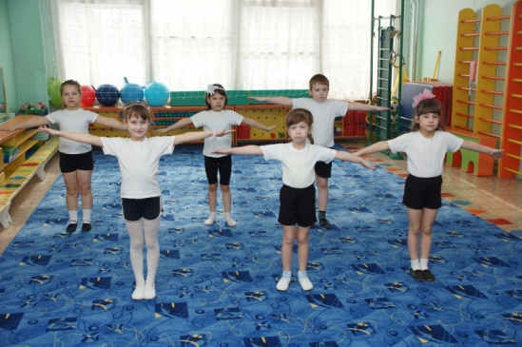
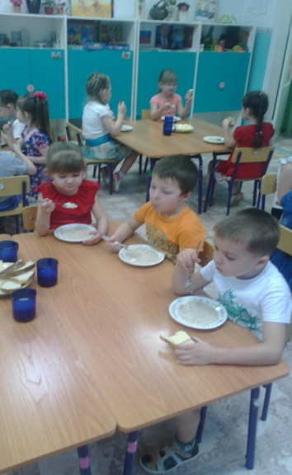
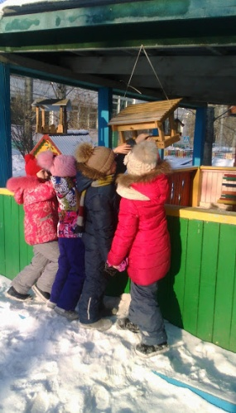
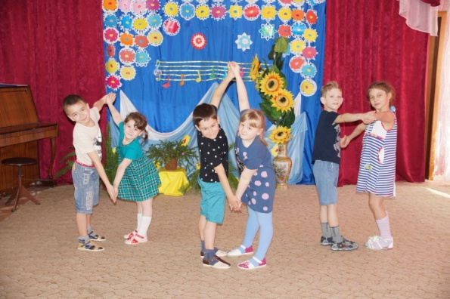
Режим дня — точно размеренный распорядок действий на день. РЕЖИМ ДНЯ детей— порядок чередования различных видов деятельности и отдыха в течение суток. Он способствует нормальному развитию ребенка, укреплению здоровья, воспитанию воли, приучает к дисциплине.
Соблюдаем мы режим.
Знаем: он необходим,
Чтоб здоровье укрепить,
С дисциплиною дружить,
Чтоб ответственными стать
И скорее вырастать.

Slide 4
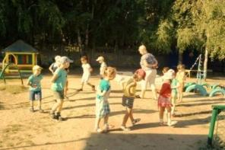
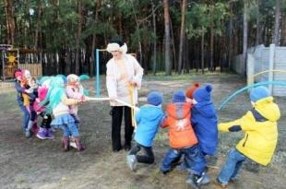
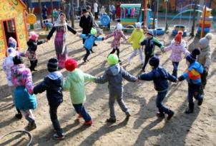
Физические нагрузки
В нашем детском саду мы применяем различные виды двигательной деятельности: утренняя гимнастика, физическая культура, подвижные игры, гимнастика после дневного сна, спортивные игры, физкультурные досуги и праздники— это все аспекты ЗОЖ. Дети получают достаточную физическую нагрузку, соответствующую их возрастным возможностям и группе здоровья.

Slide 5
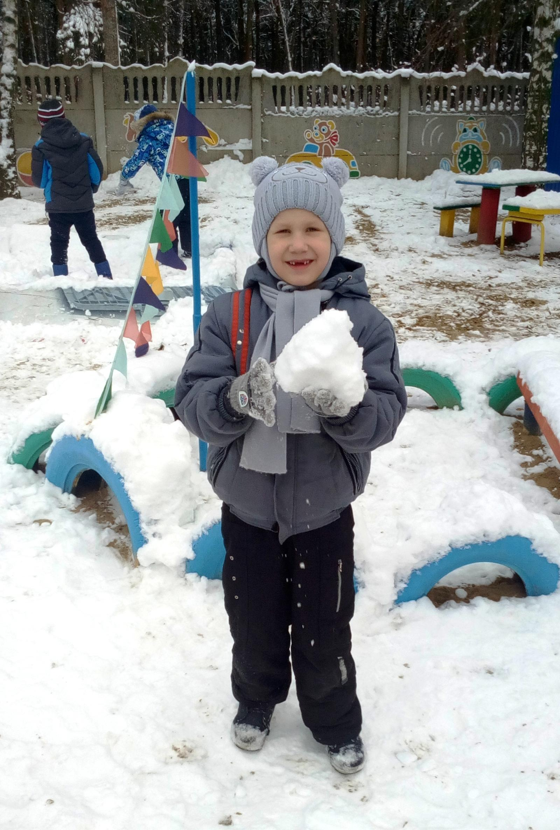
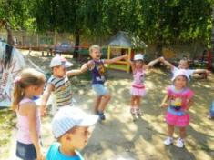
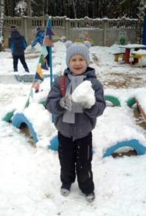
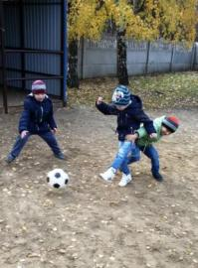
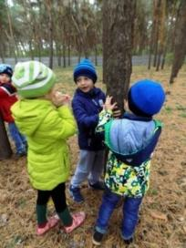
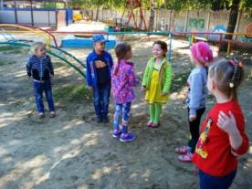
Пребывание на свежем воздухе
Пребывание детей на свежем воздухе способствует повышению выносливости и устойчивости к неблагоприятным воздействиям внешней среды,
особенно к простудным заболеваниям.

Slide 6
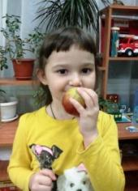
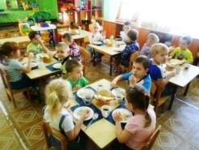
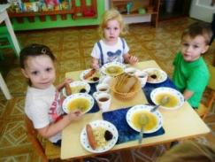
Разнообразие питания
Большую роль в формировании ЗОЖ играет рациональность питания дошкольника. В основе рационального питания лежат 5 принципов:
регулярность(режим питания),
разнообразие (включение в рацион всех групп продуктов: мясных, молочных, рыбных, растительных),
адекватность (пища, которую съедает в течение дня ребенок, должна восполнять энергозатраты его организма),
безопасность (выполнение условий: соблюдение ребенком правил личной гигиены, умение различать свежие и несвежие продукты, осторожное обращение с незнакомыми продуктами),
удовольствие.

Slide 7
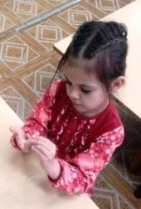
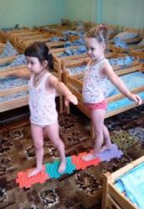
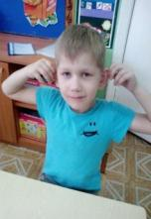
Закаливание детей Закаливание – это система мероприятий, направленных на повышение устойчивости механизмов защиты и приспособления организма ребенка ко многим факторам внешней среды. Процедуры закаливания в саду направлены на поднятие уровня иммунитета с учетом возраста малыша и его состояния здоровья. Это контрастные воздушные ванны и ходьба босиком по гимнастическим коврикам после сна, облегчённая одежда детей, мытьё рук, лица прохладной водой, полоскание рта после приёма пищи, дыхательная гимнастика, игры с водой, оздоровительный бег, оздоровительная ходьба.

Slide 8
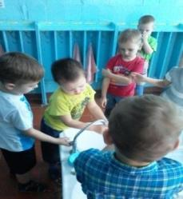
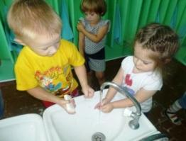
Навыки личной гигиены
Соблюдение правил личной гигиены– это основа здорового образа жизни. Важно не только объяснить ребенку необходимость их соблюдения, но и своим собственным примером побуждать его к этому (уход за зубами, периодическое мытьё рук, полоскание рта после еды, купание или душ, смена белья).

Slide 9
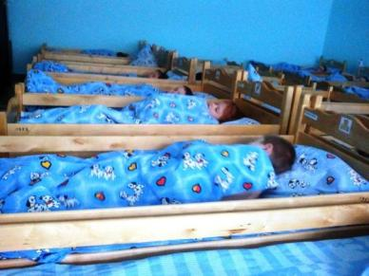
Полноценный сон
Полноценный сон необходим для сохранения здоровья и нормального функционирования организма. Он исключает переутомление, дарит бодрость и хорошее настроение. Отсутствие дневного сна может привести к снижению иммунитета, ухудшению памяти, плохой концентрации внимания.

Slide 10
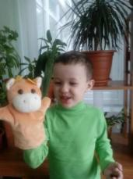
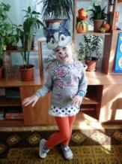
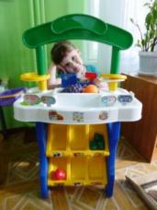
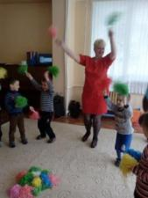
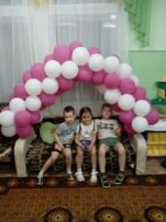
Положительные эмоции
Комфортный психологический климат должен царить в семье и сохраняться в детском саду. Ребенок должен знать, что и дома, и в детском саду его ждут и любят. Разрешить сложные ситуации поможет детский психолог.

Slide 11
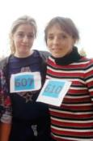
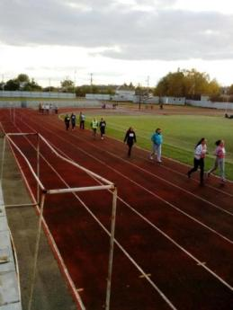
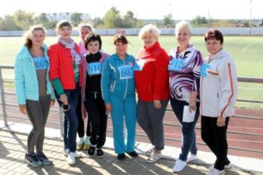
Пример взрослого
Личный пример взрослых очень важен для формирования представлений о ЗОЖ у ребёнка: отказ от вредных привычек, участие в спортивных соревнованиях, пешеходные прогулки, здоровое питание, соблюдение режима дня, двигательная активность и т.п. Всё это оказывает сильнейшее воздействие на впечатлительного, склонного к подражанию дошкольника. Создание устойчивой мотивации потребности в сохранении своего собственного здоровья и здоровья окружающих является целью оздоровительной работы в ДОУ.
ГТО 2017

Slide 12
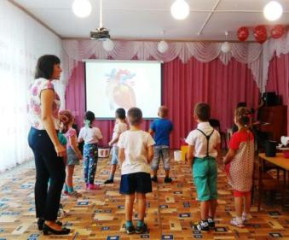
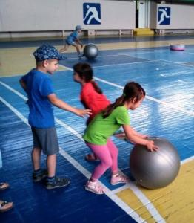
Формирование понятий и представлений о человеке, здоровье, здоровом образе жизни
Работа по формированию у детей представлений об организме человека- это перспективное направление в формировании активной жизненной позиции ребенка в сохранении собственного здоровья. Чем раньше ребенок получит представление о строении тела человека, узнает о важности закаливания, движения, правильного питания, сна, тем раньше он будет приобщён к здоровому образу жизни. Эти задачи мы решаем в ходе режимных моментов, экскурсий, в непосредственно образовательной деятельности и т.д.

Slide 13
Таким образом, мы закладываем основы здорового образа жизни, используя различные формы работы. Мы помогаем ребёнку как можно раньше понять непреходящую ценность здоровья, жизни, побуждаем малыша самостоятельно и активно формировать, сохранять и приумножать свое здоровье.

Slide 14
Спасибо
за внимание!

